Slide 1

度秘技术能力介绍

Slide 2
1
度秘整体技术介绍

Slide 3
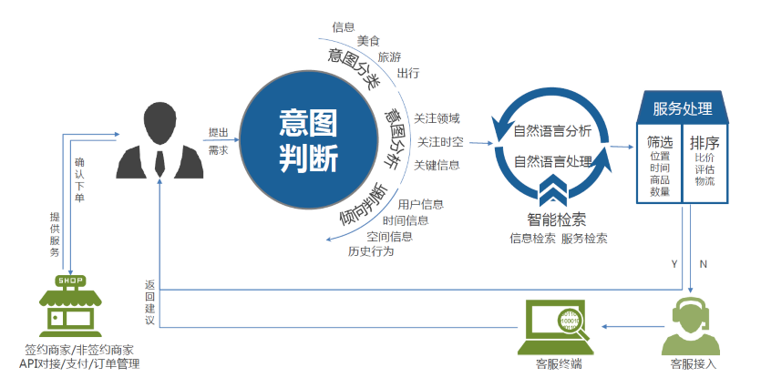
度秘技术实现

Slide 4












度秘开放平台
赋能
开发者（端）
通过下方平台获取度秘已有能力
SDK
Open API
技术
语音识别
语音合成
自然语言处理
资源
对话聊天
垂类服务(近20种)
通用信息服务
query理解
多轮对话管理
获能
NLP unit平台
通过上方平台输入数据或资源
开发者（服务）

Slide 5
2
度秘Showcase介绍

Slide 6
度秘showcase介绍
度秘车载，是度秘在车载场景下的落地产品。利用语音交互方式代替传统的触屏交互，更贴近人类交流的多轮对话方式避免了在驾驶过程中的转移您的注意力。自定义的播放器机制，经过优化的TTS、语音和音乐播放排队策略，并根据驾驶场景提供了车载物理按键与蓝牙耳机语音的双重交互控制机制，使您可以在驾驶过程中体验到私人智能助理度秘的全部服务。
度秘TV，基于度秘开放sdk的定制化能力，为家庭智能电视赋予自然语音交流、多轮拟人对话的交互方式。天气、对话等差异化服务可以让您在观看电视过程中体验度秘为您的生活所带来的便利。此外，度秘TV支持遥控器、游戏手柄等其他交互方式，使得您不仅可以享受自然语言交互带来的便利，也可以以传统方式控制您的电视机。
度秘的写诗服务，是一个度秘app里面可以体验的服务；提供给用户不同诗歌生成策略，根据用户输入的主题词、图，生成不同风格、主题相关的古诗。支持纯自然语言的输入，利用度秘的query分析能力、图片识别能力、session服务、多轮对话框架，一键完成即时赋诗全流程。
度秘手表，将度秘集成进了基于Android系统的智能手表中，自然语言交流的交互方式弥补了手表触屏不变的缺陷，以新的交互方式和丰富的后端服务大大地提升了手表的使用体验。度秘手表的文本输入与语音输入方式均支持纯自然语言输入，利用度秘的提醒、TTS播报、定位等开放sdk服务将您的手表变成智能私人助理。
度秘的打车服务，是一个度秘app里面可以体验的服务；主要提供给用户不同打车平台各车型的实时价格对比，辅助用户决策。支持纯自然语言的输入，利用度秘的query分析能力、session服务、多轮对话框架，一键完成达成的全流程。记录用户行为习惯、常用地址，缩短用户打车路径，实现一键叫车，比如你对度秘说，打车回家。

Slide 7
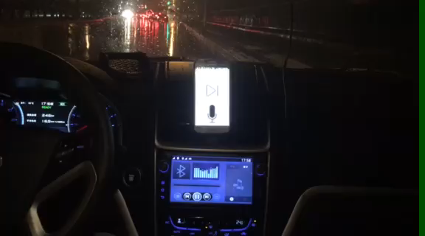
度秘车载场景演示
返回

Slide 8
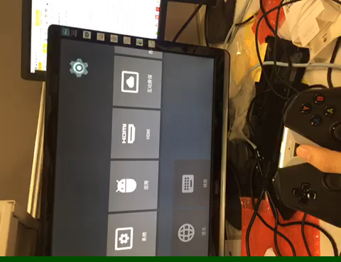
度秘电视场景演示
返回

Slide 9
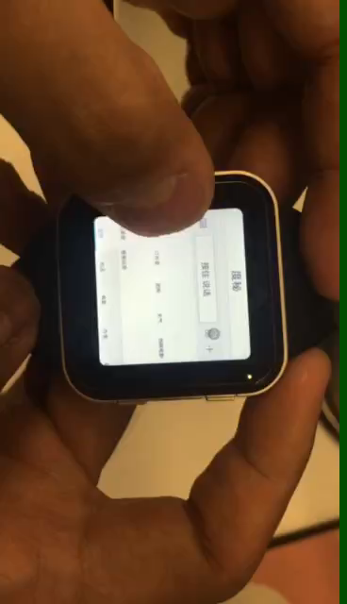
度秘电视场景演示
返回

Slide 10
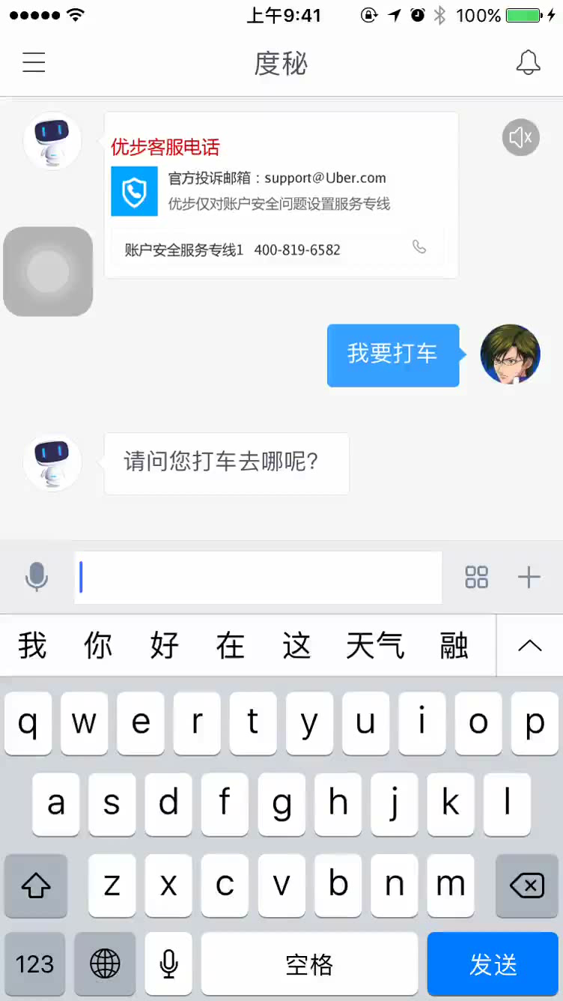
度秘打车服务演示
返回

Slide 11
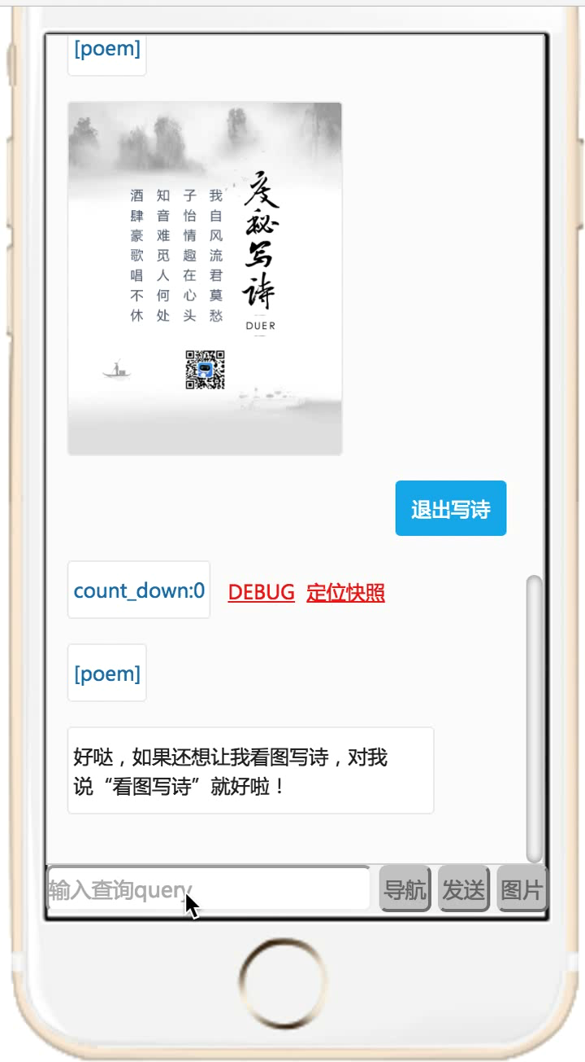
度秘写诗能力演示
返回

Slide 12
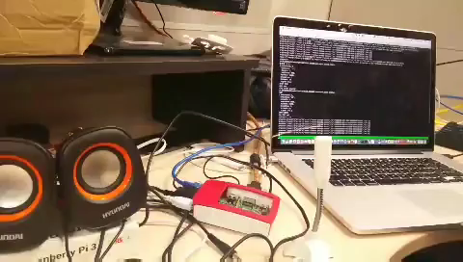
度秘树莓派结合
返回

Slide 13
3
度秘为开发者提供的支持

Slide 14
提供如下支持
度秘开放平台：http://dev.duer.baidu.com/
1、客户端扩展能力（SDK/API）
2、开发自己的度秘服务端
3、在硬件上集成度秘的解决方案

Slide 15
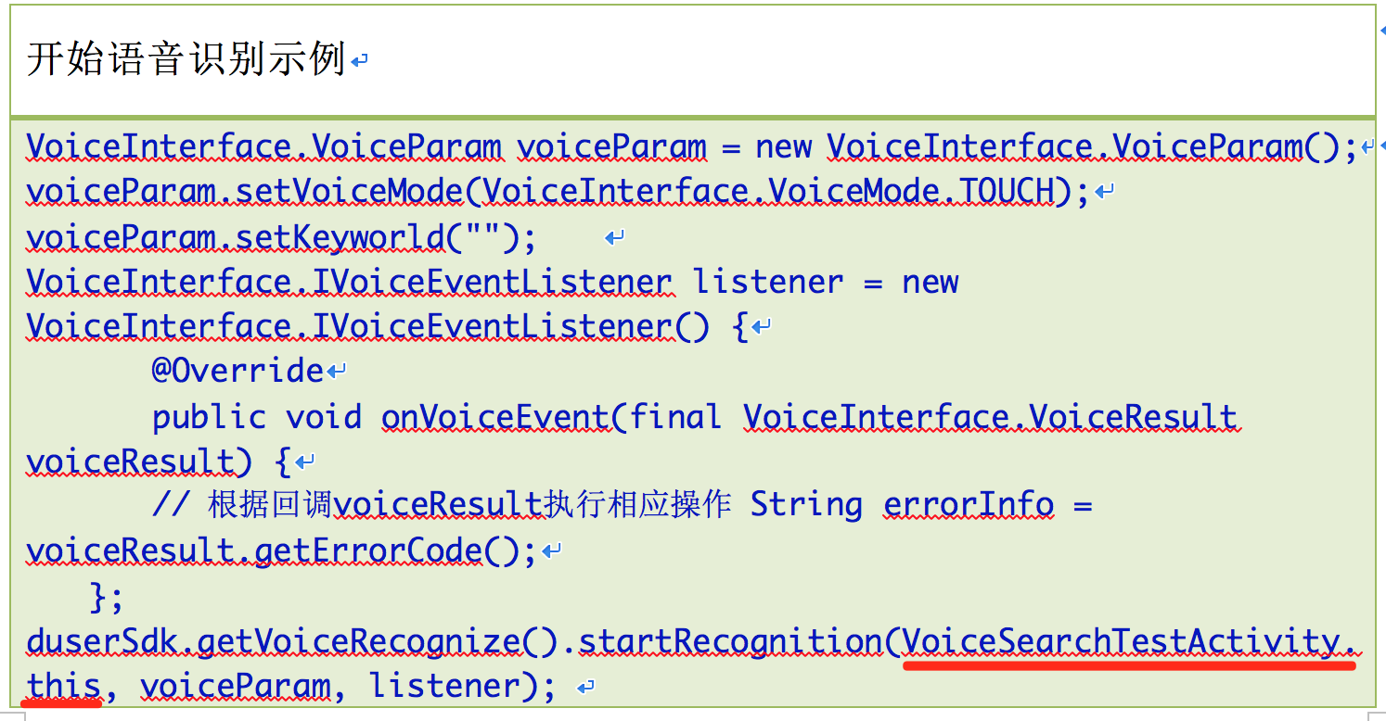
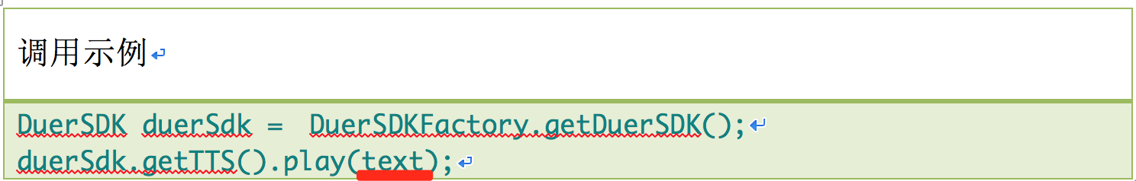
客户端扩展能力SDK
语音识别
语音合成

Slide 16
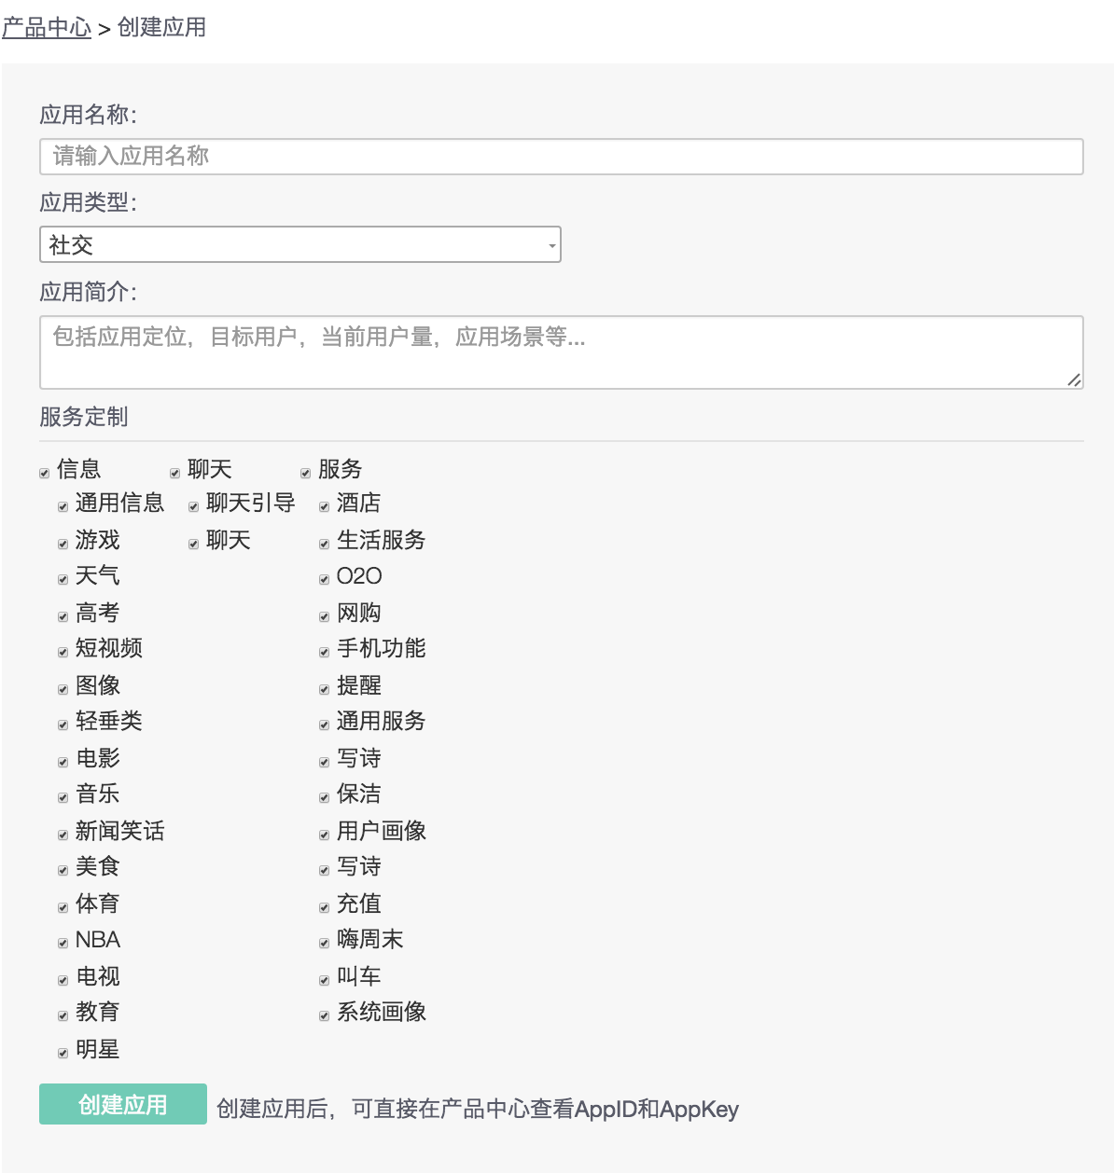
客户端扩展能力API
1、从平台配置你需要的能力

Slide 17
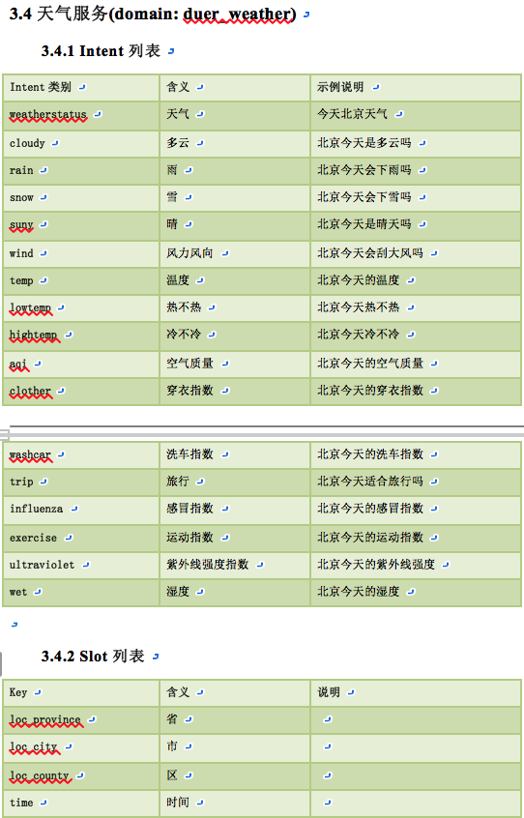
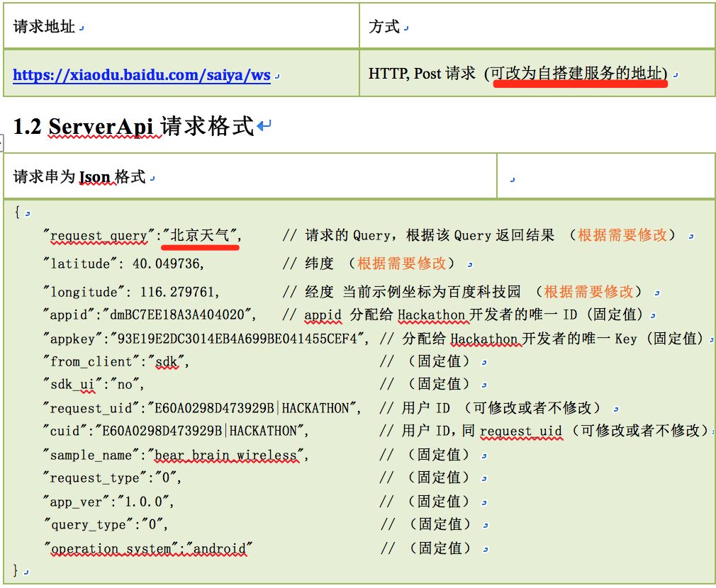
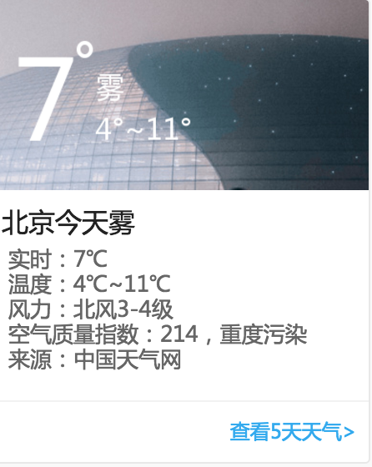
客户端扩展能力API
2、从SDK获取度秘服务输出

Slide 18
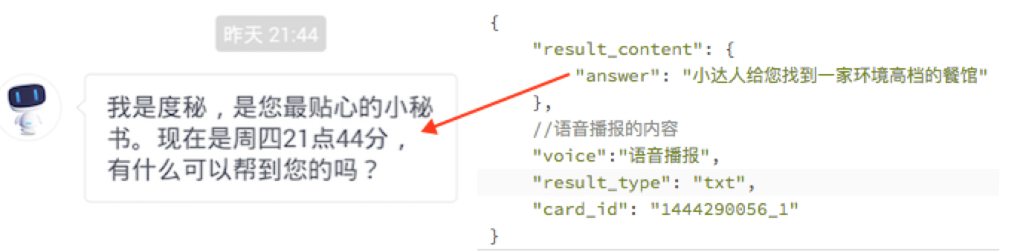
客户端扩展能力API
度秘用{domain intent slot}的三元组表示语义
Domain: 生活服务
帮我找个西直门附近100元以下的同一首歌
Intent: 找KTV
Slots: [{location:西直门, max_price: 100, name: 同一首歌}]
度秘用格式化的Json
表示服务结果

Slide 19
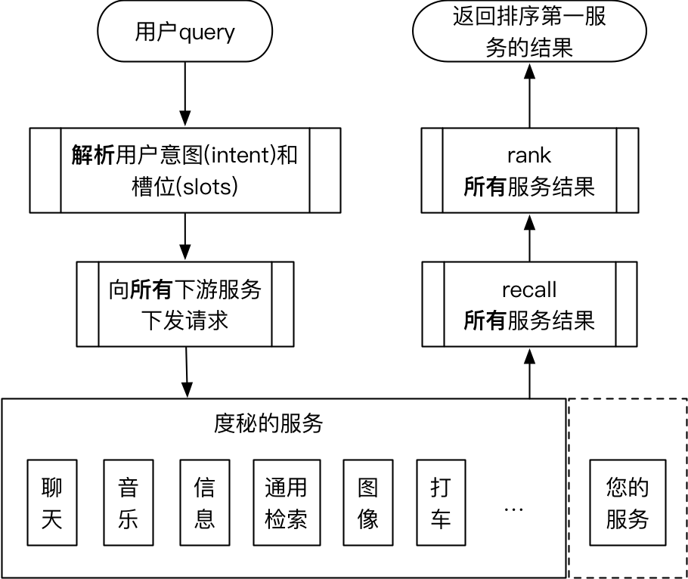
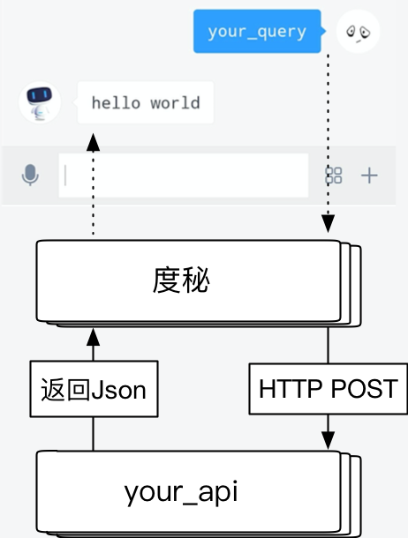
开发自己的度秘服务端
从用户请求出发到系统返回结果
最简化的hello World

Slide 20
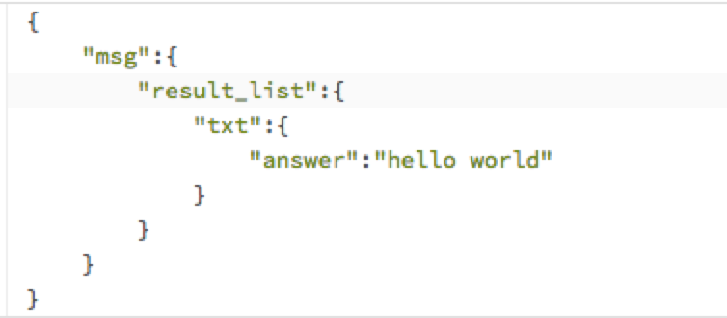
开发自己的度秘服务端
Hello world搭建
1、以你熟悉的方式搭建http服务，接收post请求返回json数据，记录地址为service_url.
2、下载环境搭建脚本并执行，按照提示填入service_url. 最终按照提示得到dumi_ws_url.
3、下载度秘debug客户端，填入dumi_ws_url,
Hello world中我们做了哪些简化
1、简化了服务pk。你的服务优先级最高，只要服务有返回结果，就一定会召回你的服务。
2、没有query分析和多轮对话。你的服务收到啥请求都返回hello world

Slide 21
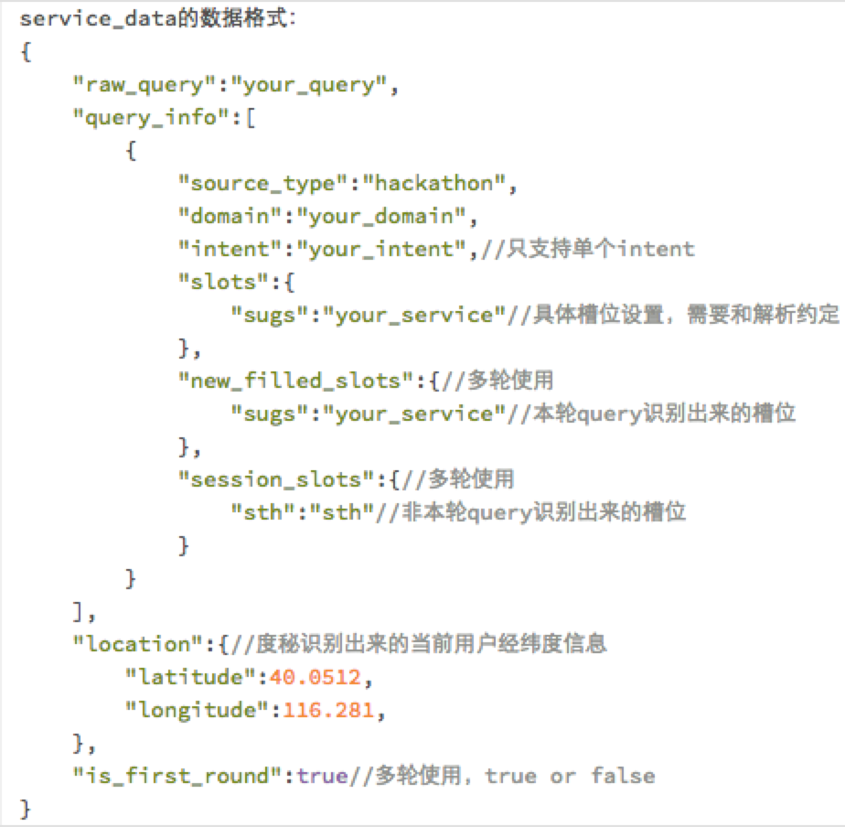
开发自己的度秘服务端
服务进阶: query理解
1、以你自己能实现的任何方式解析query. (例如正则表达式? )
2、通过unit平台配置，实现query -> {domain, intent, slot}

Slide 22
开发自己的度秘服务端
服务进阶: 设计多轮对话
1、对上轮的记忆
2、多轮场景下query理解

Slide 23
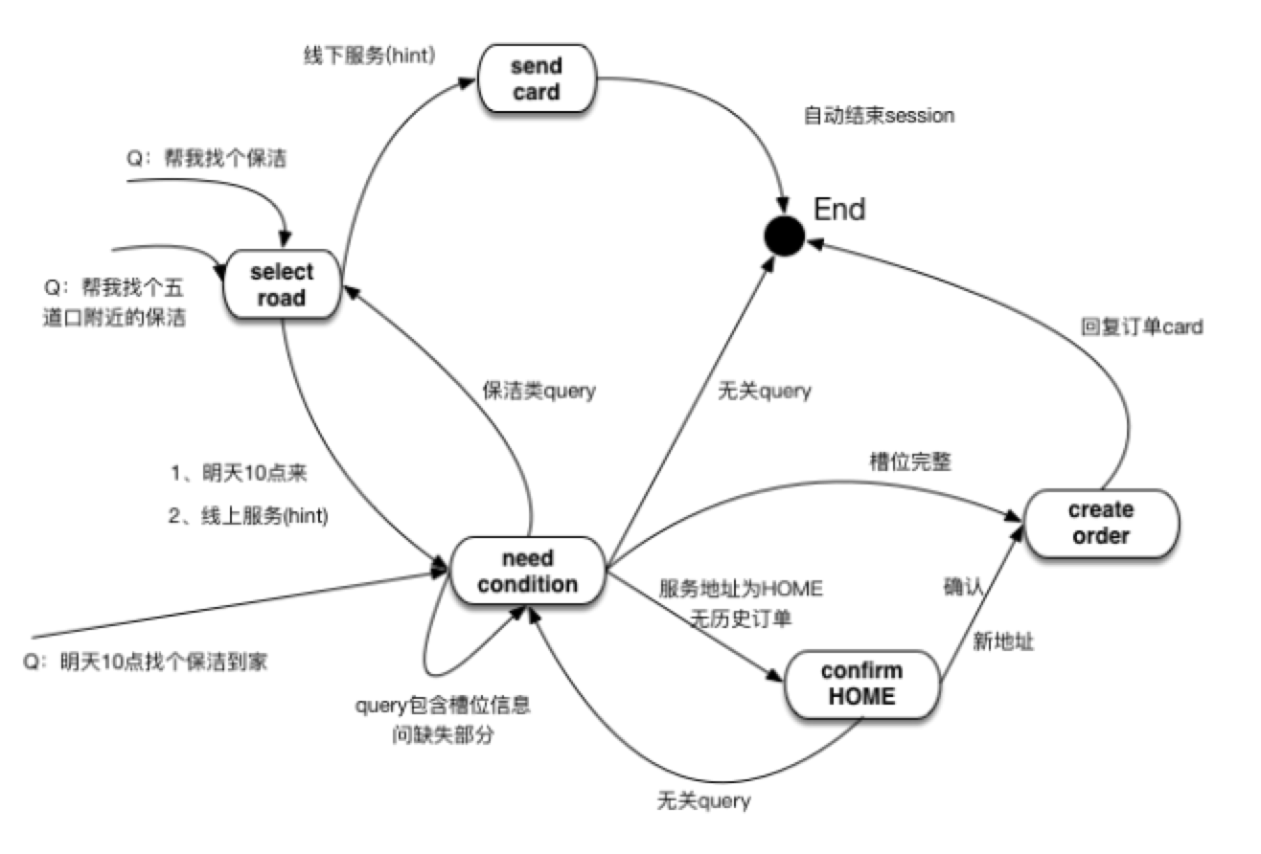
开发自己的度秘服务端
设计槽位 和 服务状态转移
Domain 保洁
Intent 订保洁
Slots：[
服务类型
上门时间
服务时长
服务地址
]

Slide 24
开发自己的度秘服务端
垂类定制会话逻辑 系统负责槽位记忆
状态转移计算
多轮槽位合并
带有记忆的
{domain + intent + slot }
上门服务
只找店铺
User
状态存储
时间明确
提供服务
单轮分析+多轮分析
时长明确
{服务结果、解析结果、
服务问句}
地址明确
提供服务

Slide 25
开发自己的度秘服务端
垂类负责业务计算 系统负责槽位记忆
帮我找个两小时的上门保洁 -> {上门服务: 1, 时长: 2h}
状态转移计算
请问什么时候上门呢？
到百度大厦来保洁 -> {上门服务:1, 时长:2h, 地址: 百度大厦}
上门服务
只找店铺
请问什么时候上门呢？
时间明确
提供服务
明天下午6点 -> {上门服务:1, 时长:2h, 时间:明天下午6点, 地址百度大厦}
时长明确
对不起，明天下午6-8点已约满，请修改时间时长
地址明确
明天下午4点两小时 -> {上门服务:1, 时长:2h, 时间:明天下午4点,
地址:百度大厦}
提供服务
确认并下单

Slide 26
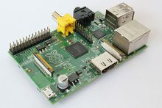
硬件端能力
1、 语音识别在树莓派上的实现， 开放源码
http://gitlab.baidu.com/wangpeng20/node_voice
2、入围团队硬件支持（暂定主要是提供树莓派）

Slide 27

加入我们 引领未来

